Slide 1

Assemblea Cittadina sul Piano Parcheggi

Slide 2
Struttura della serata
EXPO e Post EXPO parla Silvana Carcano, consigliere Regionale M5S Lombardia
Studio Tecnico del Piano Parcheggi condotto da Dario Trianti, attivista 5 stelle esperto di urbanistica di Sesto San Giovanni
Punto di vista politico del Piano Parcheggi
Presentazione dei risultati del questionario
Dibattito
Conclusione della serata

Slide 3
EXPO e Post EXPO….
Silvana Carcano, consigliere Regionale M5S Lombardia

Slide 4
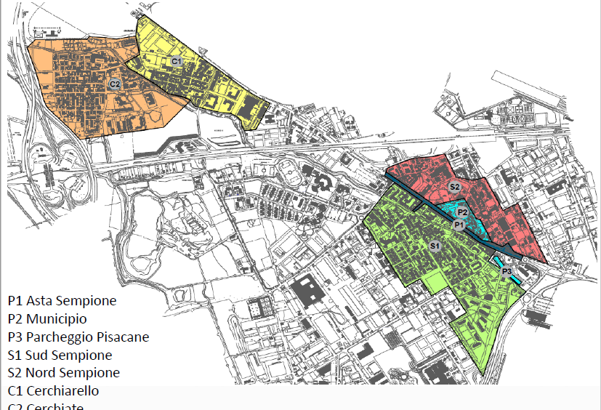
Piano Parcheggi

Slide 5
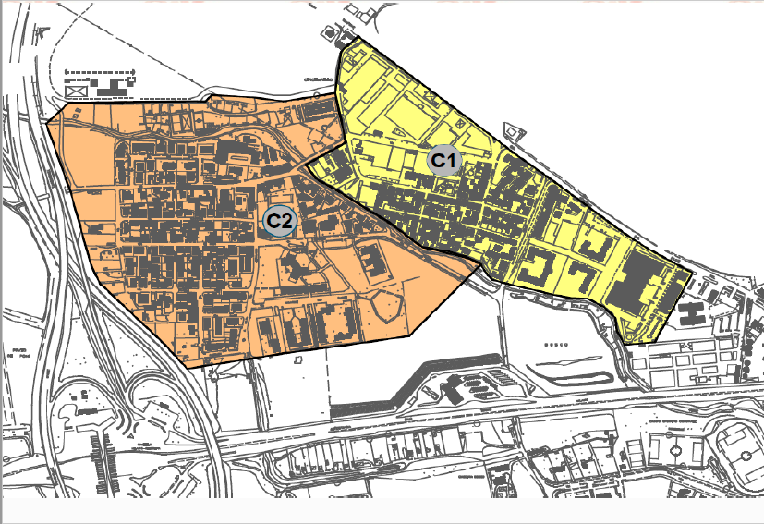
Piano Parcheggi

Slide 6
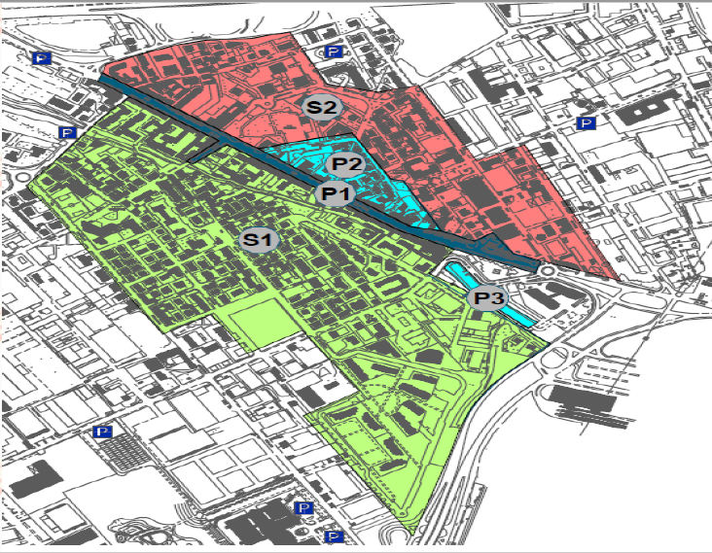
Piano Parcheggi

Slide 7
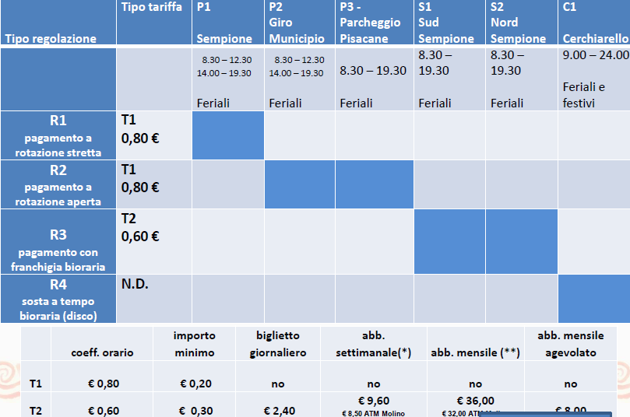
Piano Parcheggi

Slide 8
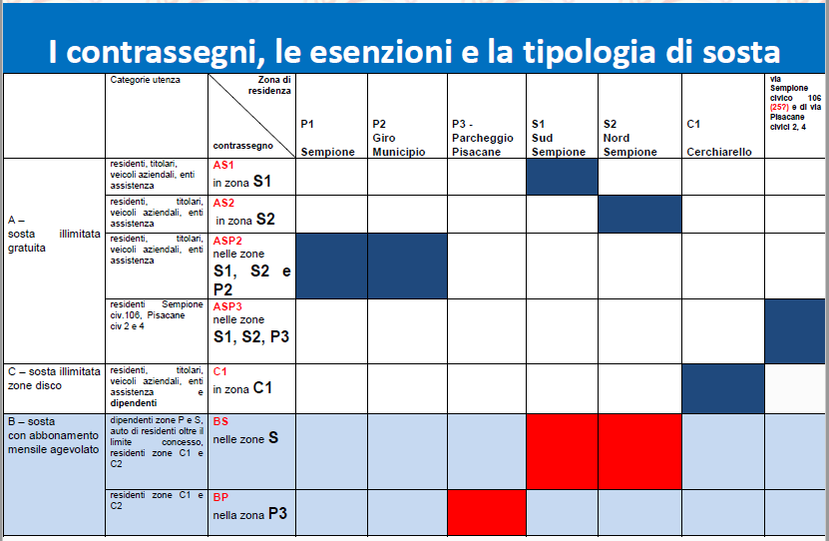
Piano Parcheggi

Slide 9

Piano Parcheggi

Slide 10
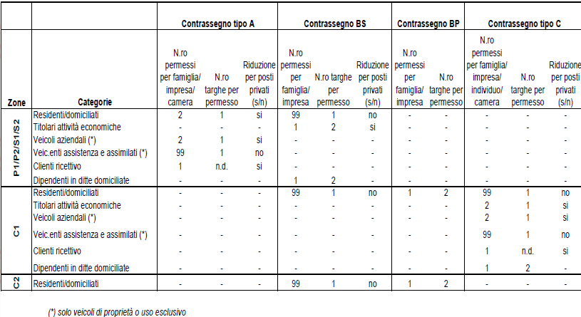
Piano Parcheggi

Slide 11
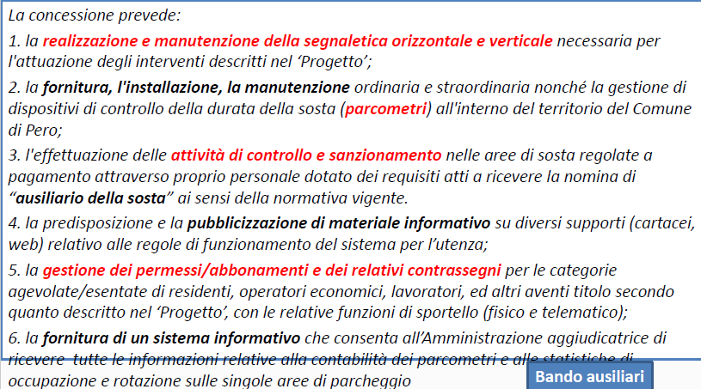
Piano Parcheggi

Slide 12
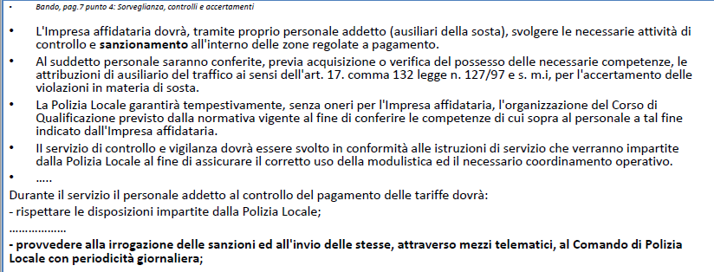
Piano Parcheggi

Slide 13
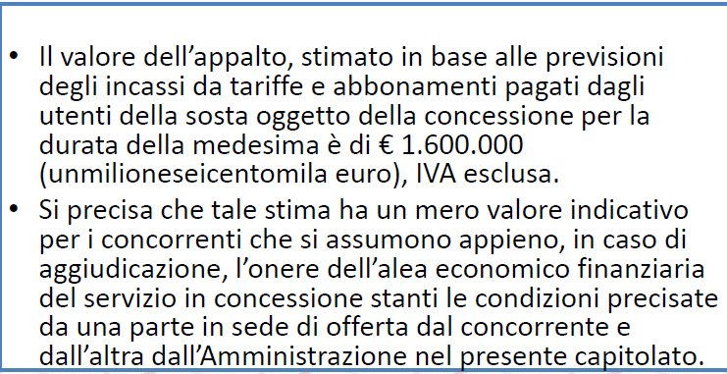
Piano Parcheggi

Slide 14
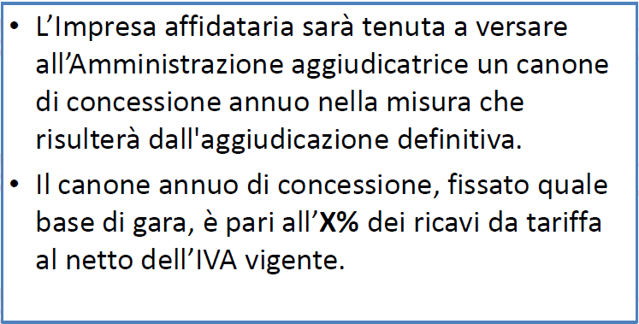
Piano Parcheggi

Slide 15
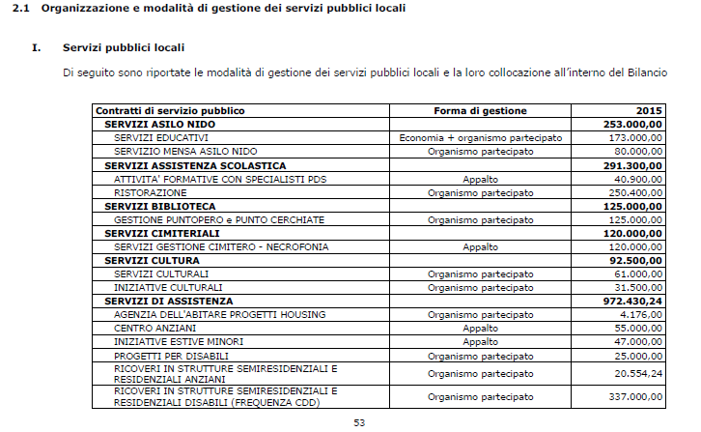
Piano Parcheggi

Slide 16
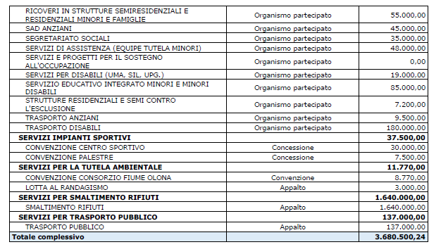
Piano Parcheggi

Slide 17
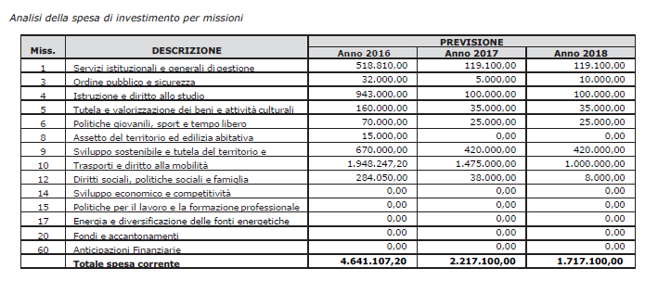
Piano Parcheggi

Slide 18
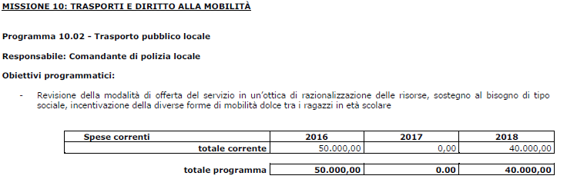
Piano Parcheggi

Slide 19
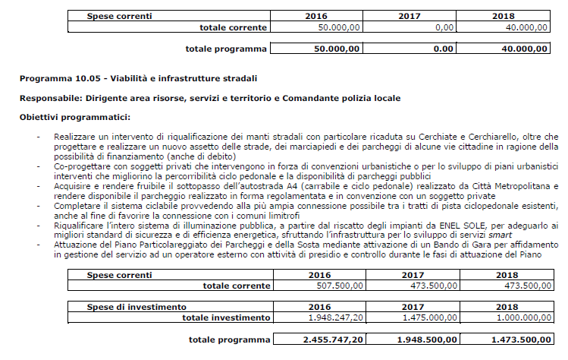
Piano Parcheggi

Slide 20
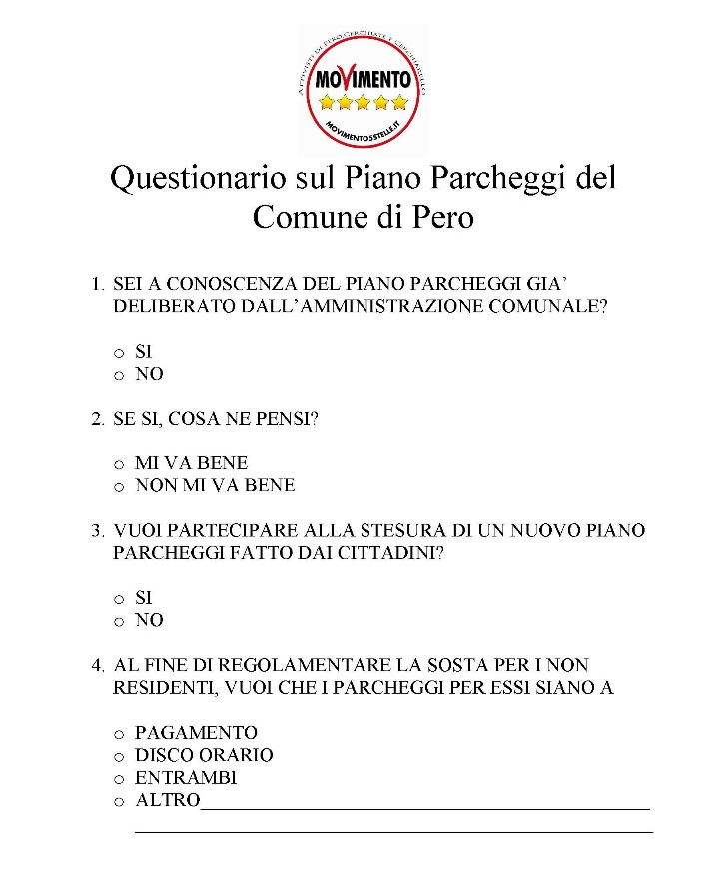
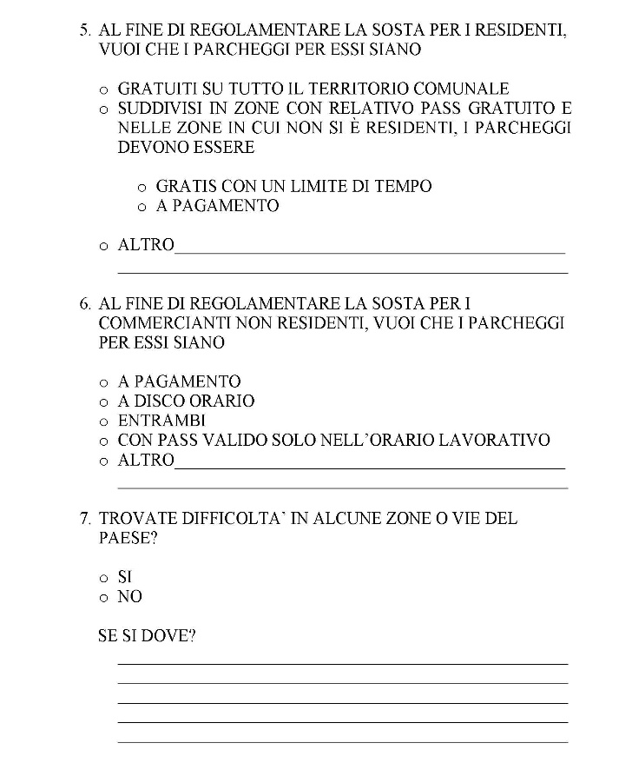
Risultati Questionario
Nel corso di tre banchetti abbiamo fatto compilare un questionario con delle domande mirate a comprendere come i cittadini vorrebbero fosse il piano parcheggi.
Il valori percentuali che seguono si riferiscono ad un campione di 85 persone

Slide 21
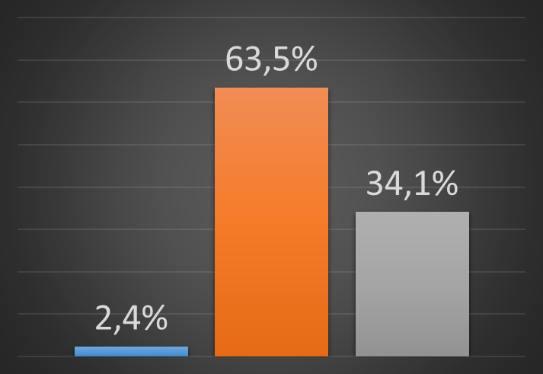
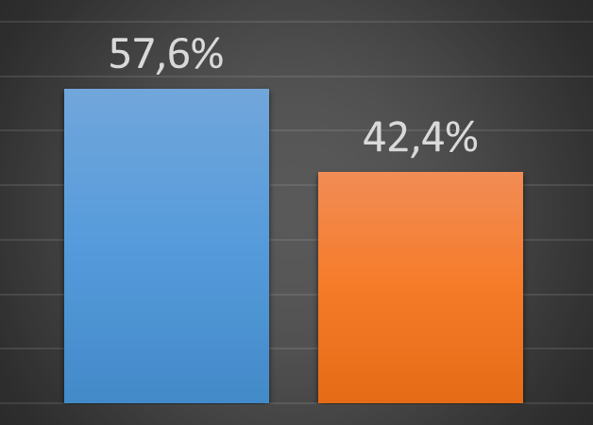
Quesito 1
SEI A CONOSCENZA DEL PIANO PARCHEGGI GIA’ DELIBERATO DALL’AMMINISTRAZIONE COMUNALE?
Quesito 2
SE SI, COSA NE PENSI?
Va bene
Non va bene
Non risponde
SI
NO
Di quelli che risultano informati in larga maggioranza non sono d’accordo col piano parcheggi proposto
Buona parte dei cittadini non risulta informata circa le scelte dell’amministrazione comunale

Slide 22
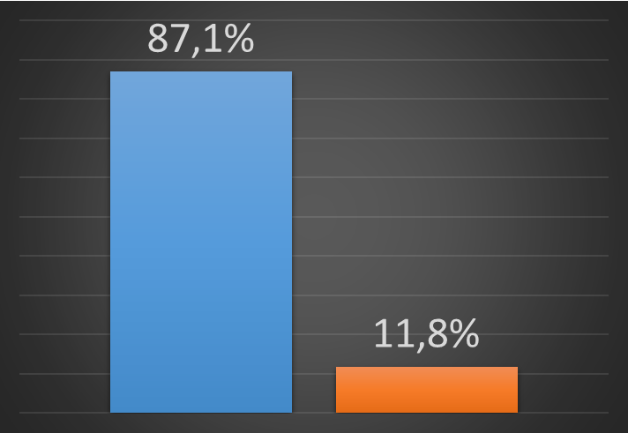
Quesito 3
VUOI PARTECIPARE ALLA STESURA DI UN NUOVO PIANO PARCHEGGI FATTO DAI CITTADINI?
Quasi la totalità degli intervistati vuole partecipare alla stesura di una proposta alternativa del piano parcheggi
Il Referendum è uno strumento per rendere partecipi i cittadini delle scelte riguardanti il proprio territorio
SI
NO
Il comune di Pero non ha attualmente il regolamento per poter indire referendum!

Slide 23
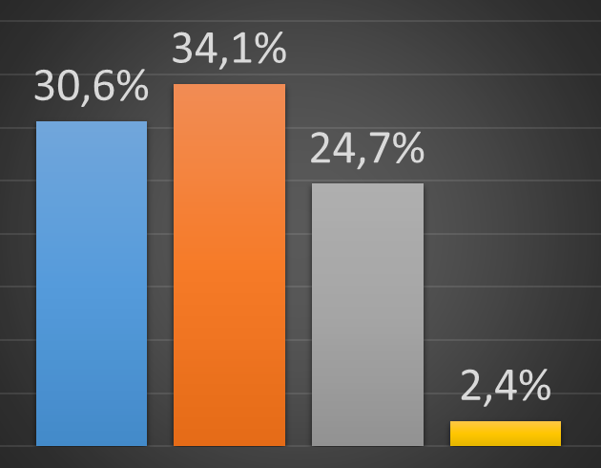
Quesito 4
AL FINE DI REGOLAMENTARE LA SOSTA PER I NON RESIDENTI, VUOI CHE I PARCHEGGI PER ESSI SIANO A
Regolamentare la sosta per i non residenti a pagamento e disco orario
Pagamento
Disco
orario
Entrambi
Gratuiti

Slide 24
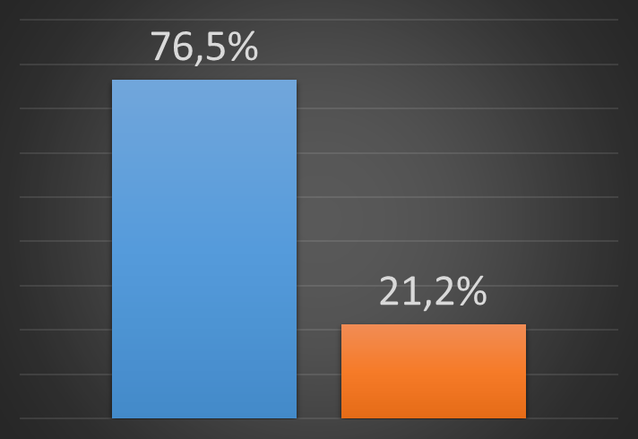
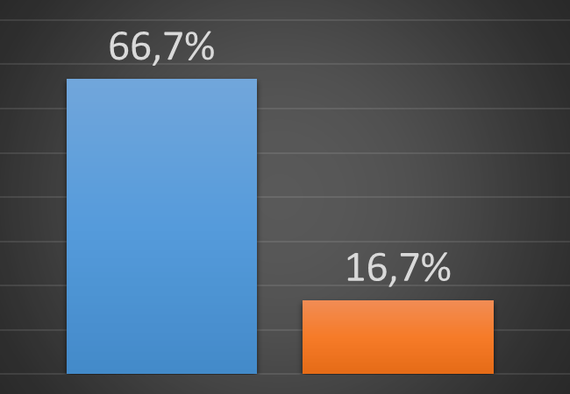
Quesito 5A
AL FINE DI REGOLAMENTARE LA SOSTA PER I RESIDENTI, VUOI CHE I PARCHEGGI PER ESSI SIANO
Quesito 5B
NELLE ZONE IN CUI NON SI È RESIDENTI, I PARCHEGGI DEVONO ESSERE
Suddivisi in zone con relativo pass gratuito
Gratuiti su tutto il territorio
Gratuiti con un limite di tempo
A pagamento
I residenti non devono pagare in alcuna zona
NO SUDDIVISIONE IN ZONE

Slide 25
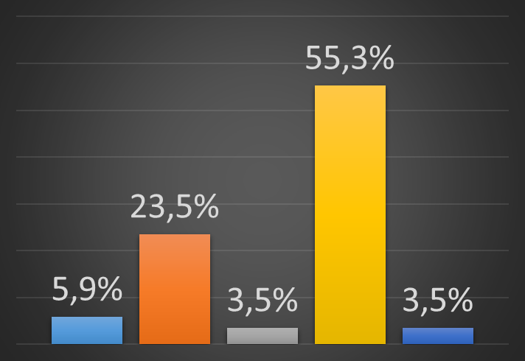
Quesito 6
AL FINE DI REGOLAMENTARE LA SOSTA PER I COMMERCIANTI NON RESIDENTI, VUOI CHE I PARCHEGGI PER ESSI SIANO A
Pagamento
Disco orario
Entrambi
Pass valido nell’orario lavorativo
Gratuiti
Per i commercianti non residenti la regolamentazione deve essere effettuata tramite pass nell’orario lavorativo

Slide 26
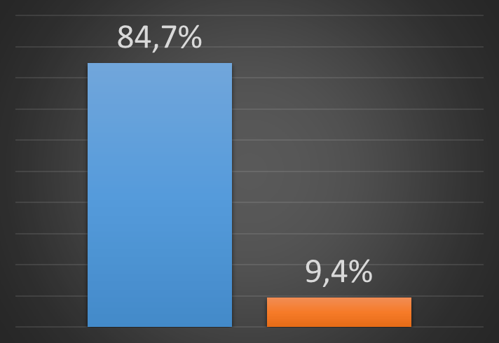
Quesito 7
TROVATE DIFFICOLTA’ IN ALCUNE ZONE O VIE DEL PAESE?
In alcune zone molti degli intervistati riscontrano problemi.
In particolare quelle più indicate sono
VIA SEMPIONE
MM PERO
VIA CURIEL
VIA OLONA
VIA ORATORIO
SI
NO

Slide 27
Il Piano Parcheggi visto da noi cittadini
Il Paese non deve essere suddiviso in zone
I residenti del comune devo avere la possibilità di sostare gratuitamente in tutto il territorio a meno di zone particolari (ad esempio il Sempione)
La sosta dei non residenti può essere regolamentata con disco orario e strisce blu a pagamento
La sosta dei commercianti non residenti può essere regolamentata con apposito pass gratuito o a tariffa agevolata valido solo nell’orario lavorativo
Rispettando i vincoli imposti dalla legge il paese potrebbe essere suddiviso in strisce bianche e blu ma senza zone.
Le strisce blu a pagamento o disco orario per i non residenti e, comunque, gratuite (tranne quelle in zone particolari) per i residenti.

Slide 28
Conclusione della serata

